Slide 1
Β. Τζέρπος, Δρ.Θ.
Οι δράσεις του Συνοδικού Γραφείου Προσκυνηματικών Περιηγήσεων από το
Β´ Πανελλήνιο Συνέδριο Προσκυνηματικών Περιηγήσεων έως και σήμερα.
Γ´ Πανελληνιο Συνεδριο Προσκυνηματικων Περιηγησεων

Slide 2
4 κατευθύνσεις-άξονες δράσεων:
α) τη συμμετοχή του Συν. Γραφείου σε Διεθνείς Εκθέσεις Τουρισμού,
β) τη συμμετοχή του σε διεθνείς συναντήσεις και συνεργασίες,
γ) τη συμμετοχή του σε Ημερίδες και Συνέδρια τουριστικού ενδιαφέροντος στην Ελλάδα και το εξωτερικό, και
δ) στη συνεργασία του με κρατικούς και κοινοβουλευτικούς φορείς εντός Ελλάδος.

Slide 3
Α) Συμμετοχή του Συν. Γραφείου σε Διεθνείς Εκθέσεις Τουρισμού,
ΜΙΤΤ 2017 (Μόσχα - Ρωσία, 14-17 Μαρτίου 2017)
ΜΙΤΤ 2018 (Μόσχα - Ρωσία, 13-16 Μαρτίου 2017)
UITT 2017 (Κίεβο - Ουκρανία, 29-31 Μαρτίου 2017)
UITT 2018 (Κίεβο - Ουκρανία, 26-29 Μαρτίου 2018)

Slide 4
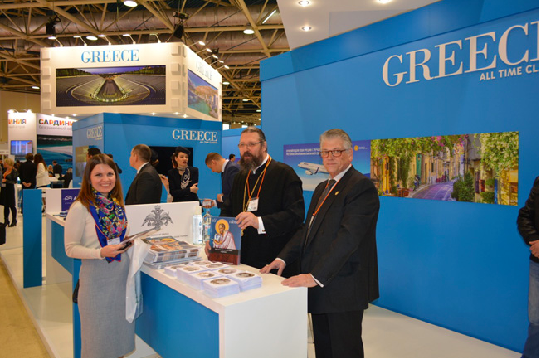
MITT 2017

Slide 5
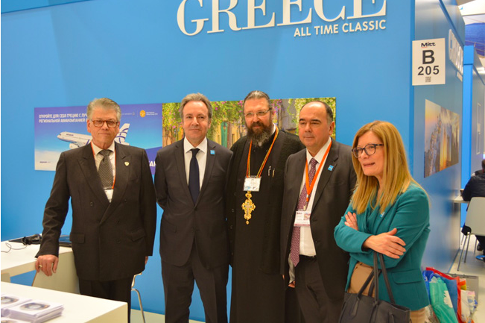
MITT 2017

Slide 6
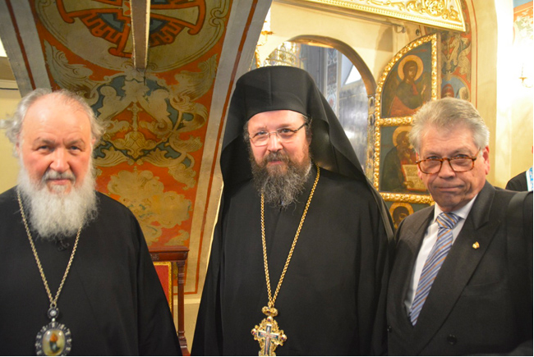
MITT 2017

Slide 7
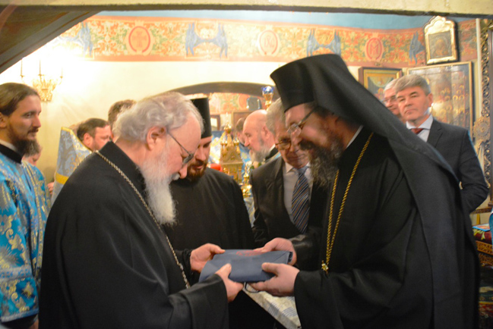
MITT 2017

Slide 8
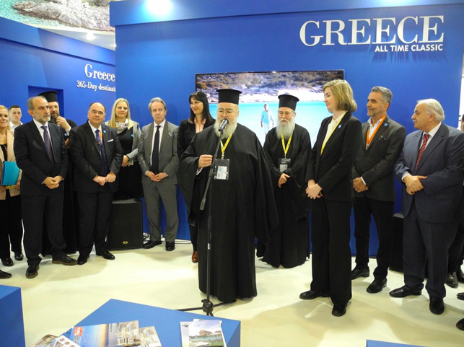
MITT 2018

Slide 9
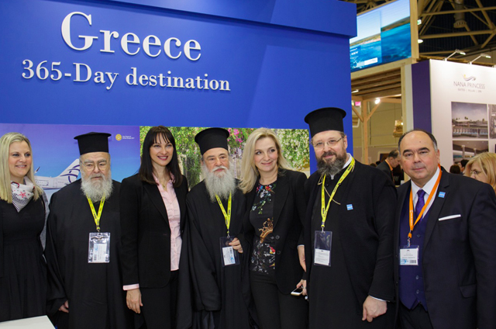
MITT 2018

Slide 10
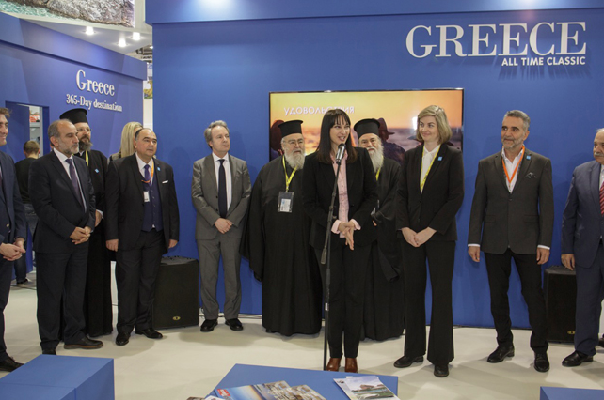
MITT 2018

Slide 11
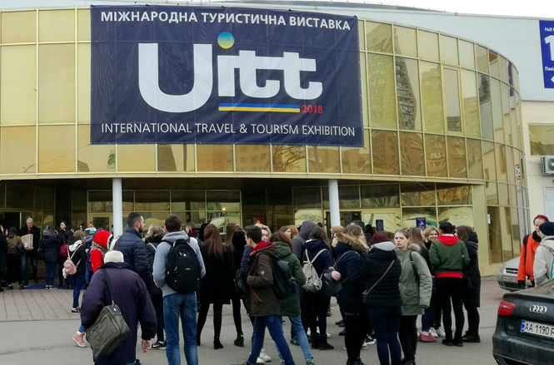
UITT 2017

Slide 12
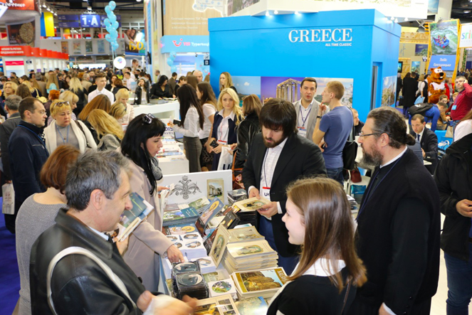
UITT 2017

Slide 13
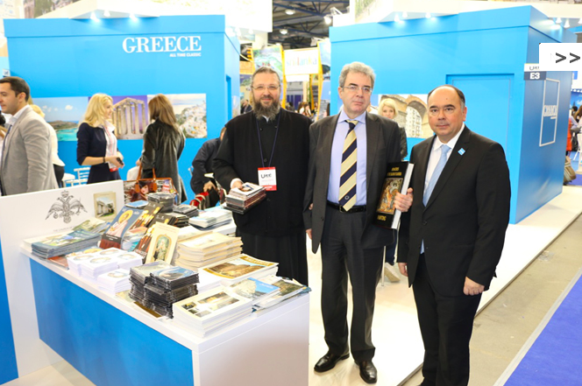
UITT 2017

Slide 14
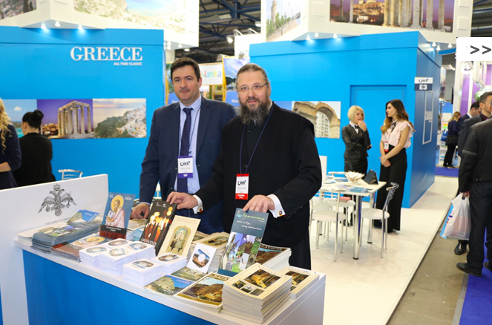
UITT 2017

Slide 15
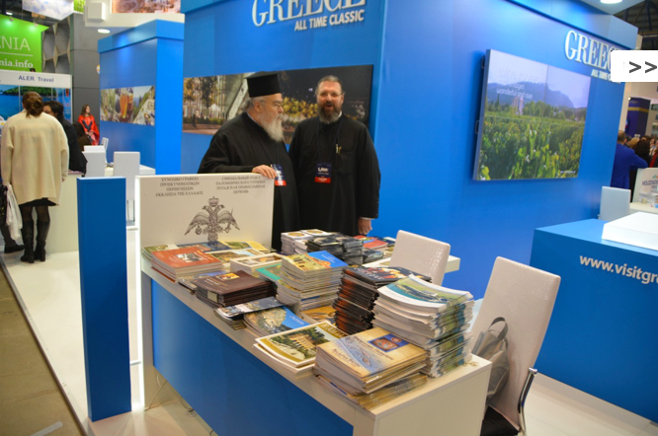
UITT 2018

Slide 16
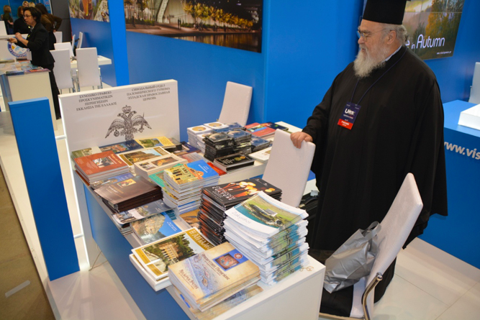
UITT 2018

Slide 17
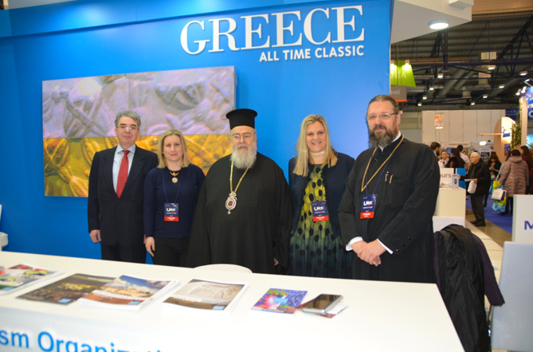
UITT 2018

Slide 18
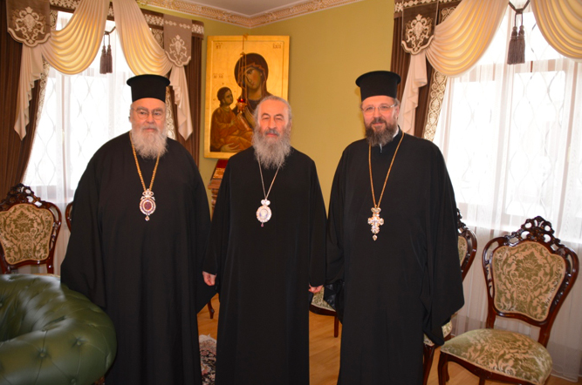
UITT 2018

Slide 19
Β) Διεθνείς συναντήσεις και συνεργασίες
Συνεργασία με το Υπουργείο Τουρισμού Ισραήλ (Φεβρουάριος 2017)
Τουριστικό forum στη Βηρυττό-Λίβανος (1-3 Maΐου 2018)
Συνεργασία του Συνοδικού Γραφείου με την Πρεσβεία Λιβάνου στην Αθήνα (14 Ιουνίου 2018)

Slide 20
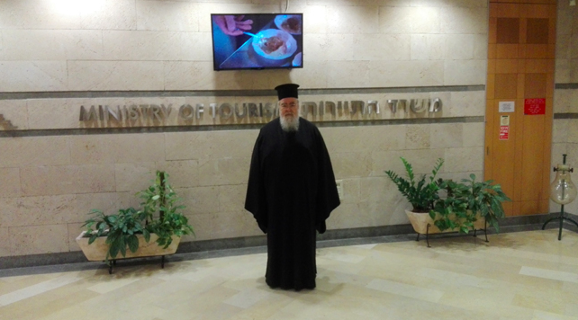
ΙΣΡΑΗΛ 2017

Slide 21
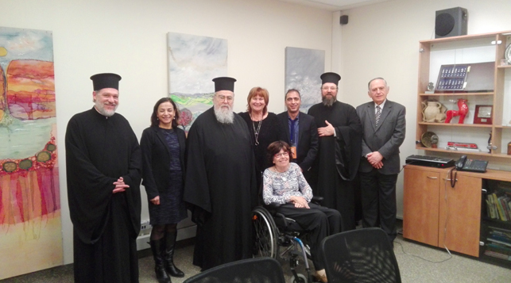
ΙΣΡΑΗΛ 2017

Slide 22
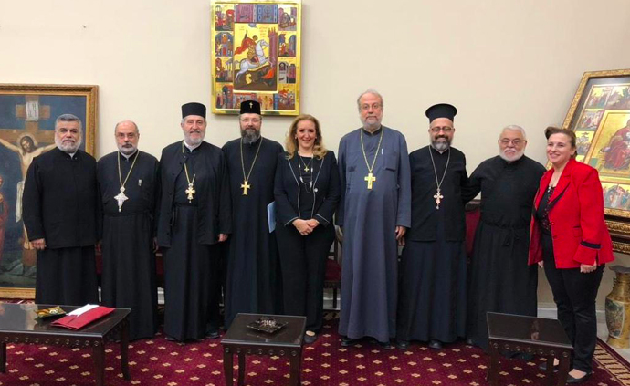
ΒΗΡΥΤΤΟΣ 2018

Slide 23
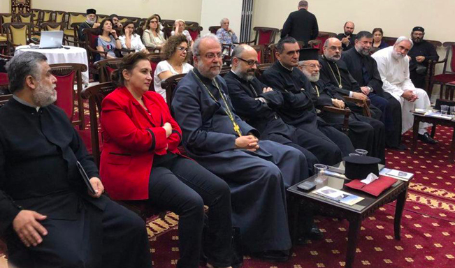
ΒΗΡΥΤΤΟΣ 2018

Slide 24
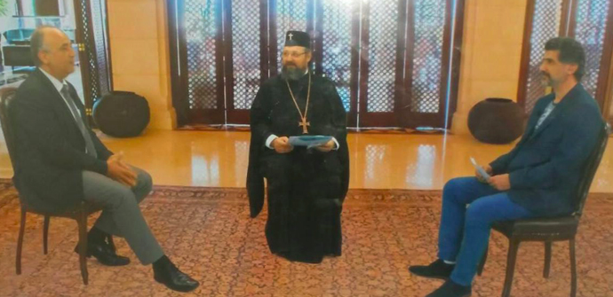
ΒΗΡΥΤΤΟΣ 2018

Slide 25
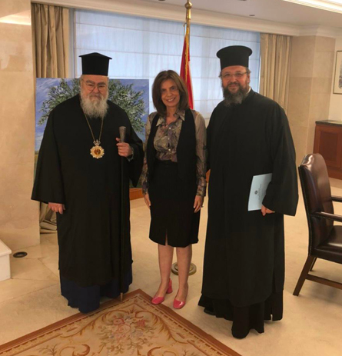
ΣΥΝΑΝΤΗΣΗ ΜΕ ΠΡΕΣΒΗ ΛΙΒΑΝΟΥ κ. DONA BARAKAT

Slide 26
Γ) Συνέδρια - Ημερίδες
Διεθνές Συνέδριο Τουρισμού SITCON 2017 (Βελιγράδι, Σερβία)
Ημερίδα για τα «Βήματα του Αποστόλου Παύλου», Θεσ/νίκη 2017
Επιμόρφωση Νέων Κληρικών Ι.Α.Α. (Οκτώβριος 2018)
Εκδήλωση του Κυπριακού Οργανισμού Τουρισμού στην Αθήνα (Οκτώβριος 2018)
Ημερίδα για το έτος 2017-2018 ως Έτος Τουρισμού Ελλάδας-Ρωσίας
(Οκτώβριος 2018)

Slide 27
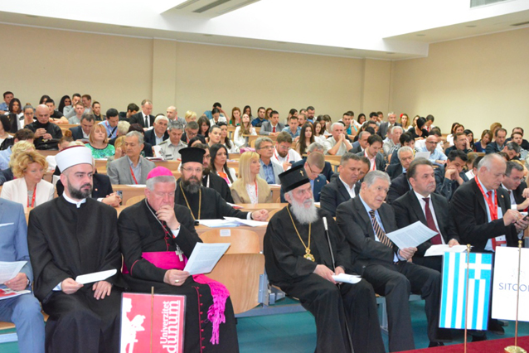
Διεθνές Συνέδριο Τουρισμού SITCON 2017 (Βελιγράδι, Σερβία)

Slide 28
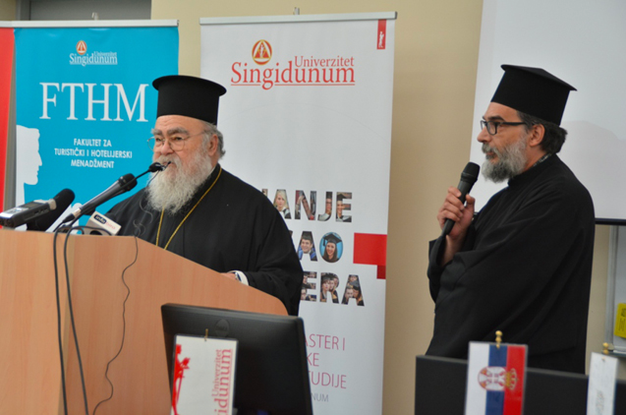
Διεθνές Συνέδριο Τουρισμού SITCON 2017 (Βελιγράδι, Σερβία)

Slide 29
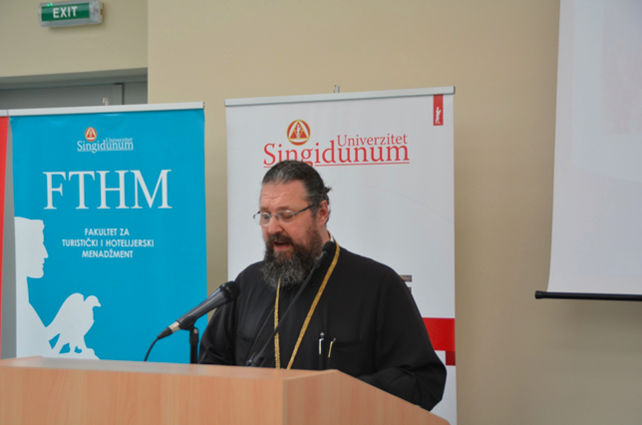
Διεθνές Συνέδριο Τουρισμού SITCON 2017 (Βελιγράδι, Σερβία)

Slide 30
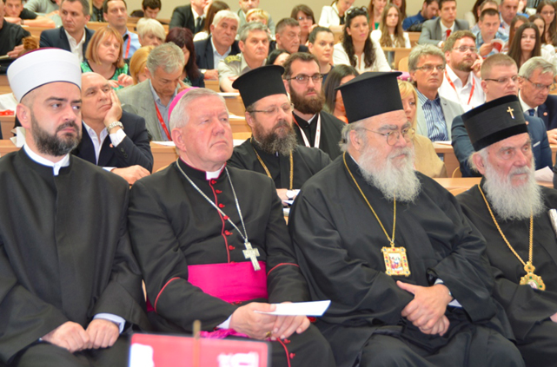
Διεθνές Συνέδριο Τουρισμού SITCON 2017 (Βελιγράδι, Σερβία)

Slide 31
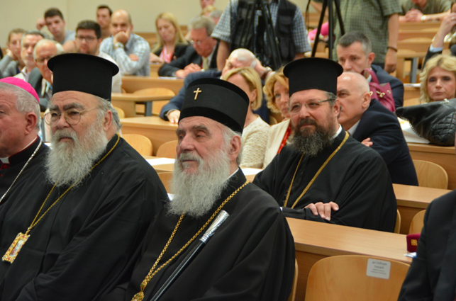
Διεθνές Συνέδριο Τουρισμού SITCON 2017 (Βελιγράδι, Σερβία)

Slide 32
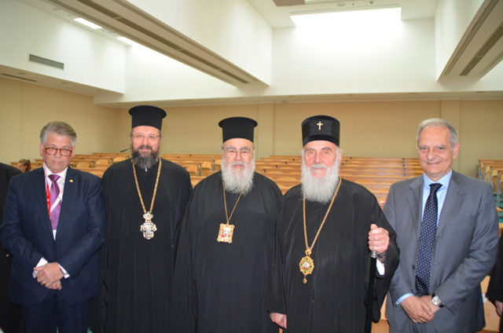
Διεθνές Συνέδριο Τουρισμού SITCON 2017 (Βελιγράδι, Σερβία)

Slide 33
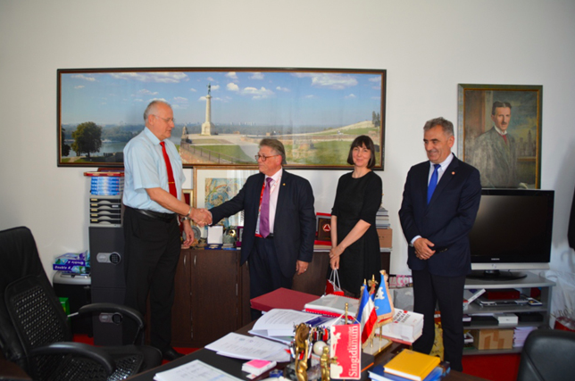
Διεθνές Συνέδριο Τουρισμού SITCON 2017 (Βελιγράδι, Σερβία)

Slide 34
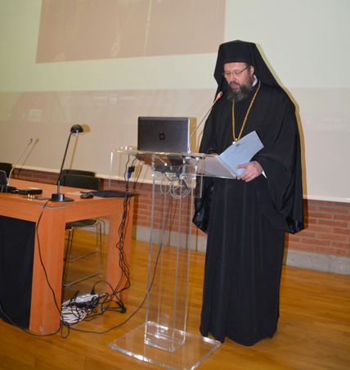
Ημερίδα για τα «Βήματα του Αποστόλου Παύλου», Θεσ/νίκη 2017

Slide 35
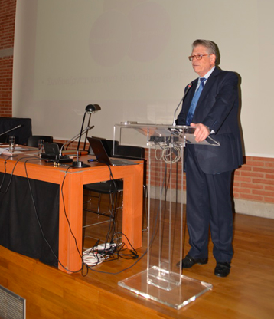
Ημερίδα για τα «Βήματα του Αποστόλου Παύλου», Θεσ/νίκη 2017

Slide 36
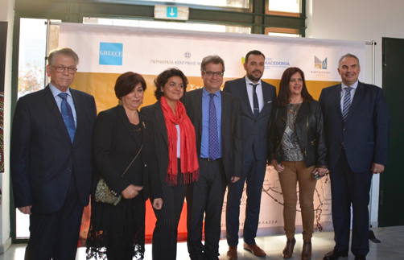
Ημερίδα για τα «Βήματα του Αποστόλου Παύλου», Θεσ/νίκη 2017

Slide 37
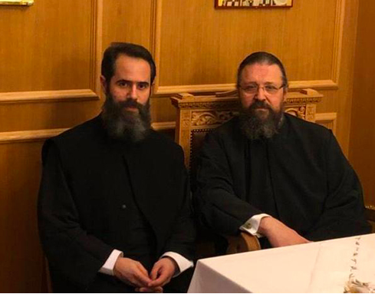
Επιμόρφωση Νέων Κληρικών Ι.Α.Α. (14.5.2018)

Slide 38
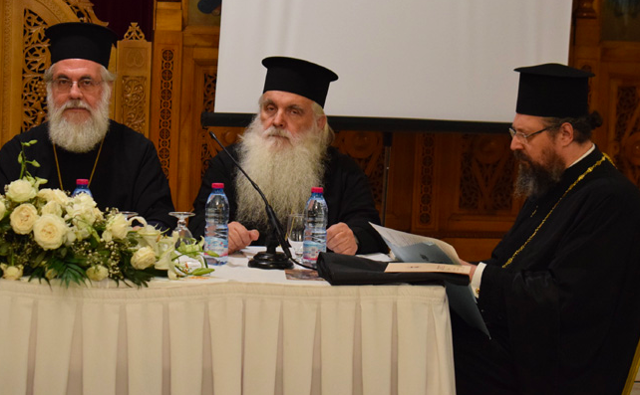
Εκδήλωση στο Πνευματικό Κέντρο Ι. Ναού Αγίας Παρασκευής Νέας Πεντέλης (Οκτώβριος 2018)

Slide 39
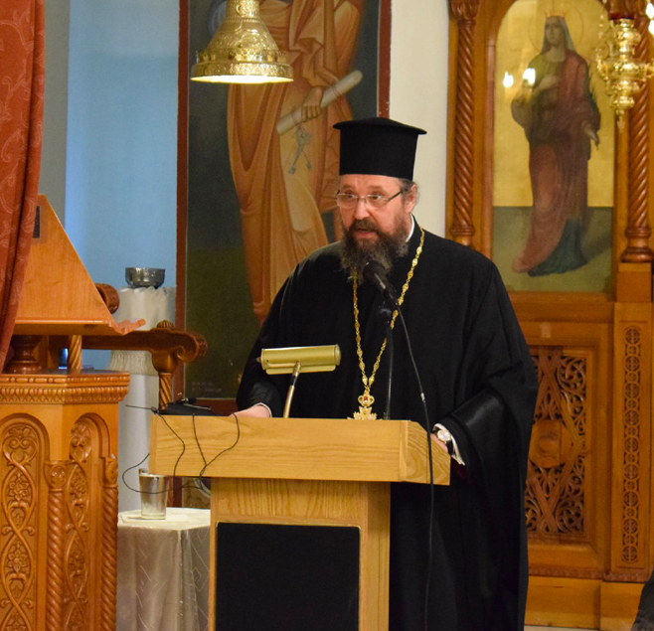
Εκδήλωση στο Πνευματικό Κέντρο Ι. Ναού Αγίας Παρασκευής Νέας Πεντέλης (Οκτώβριος 2018)

Slide 40
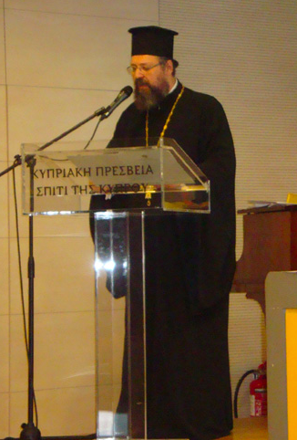
Εκδήλωση Κ.Ο.Τ. στην Αθήνα (Οκτώβριος 2018)

Slide 41
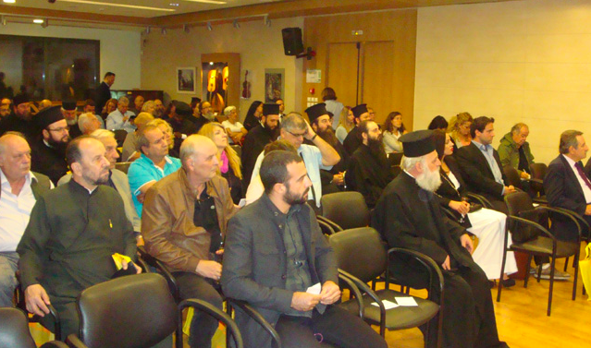
Εκδήλωση Κ.Ο.Τ. στην Αθήνα (Οκτώβριος 2018)

Slide 42
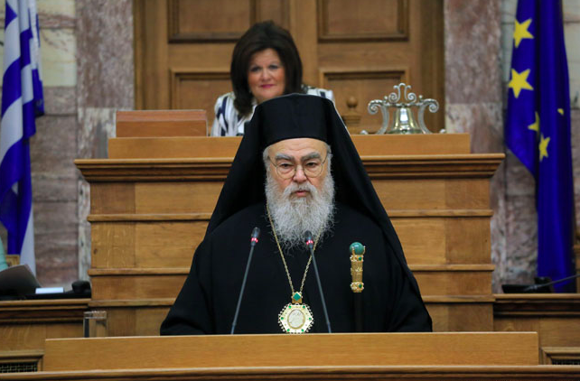
Ημερίδα για το έτος 2017-2018 ως έτος Τουρισμού Ελλάδας-Ρωσίας (Βουλή των Ελλήνων, 19 Οκτω-βρίου 2018)

Slide 43
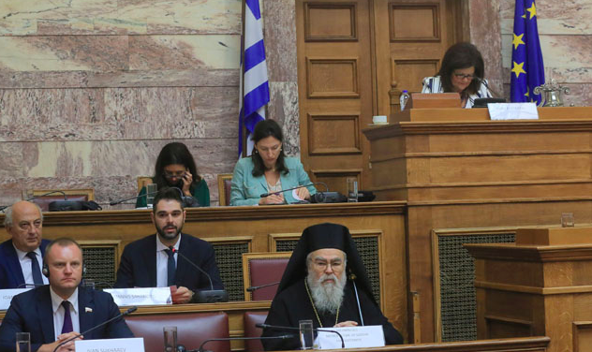
Ημερίδα για το έτος 2017-2018 ως έτος Τουρισμού Ελλάδας-Ρωσίας (Βουλή των Ελλήνων, 19 Οκτω-βρίου 2018)

Slide 44
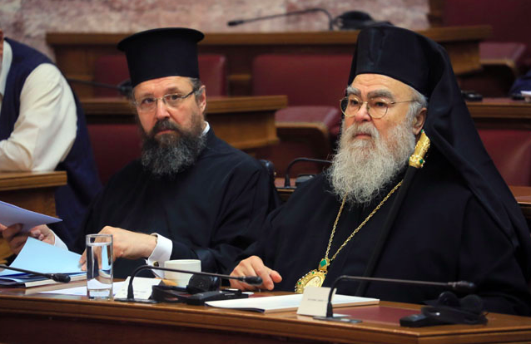
Ημερίδα για το έτος 2017-2018 ως έτος Τουρισμού Ελλάδας-Ρωσίας (Βουλή των Ελλήνων, 19 Οκτω-βρίου 2018)

Slide 45
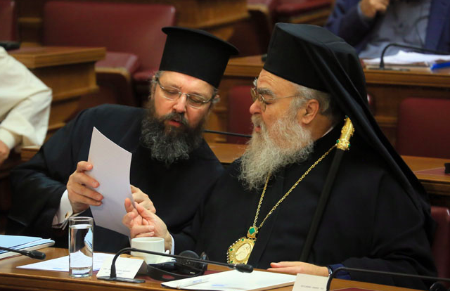
Ημερίδα για το έτος 2017-2018 ως έτος Τουρισμού Ελλάδας-Ρωσίας (Βουλή των Ελλήνων, 19 Οκτω-βρίου 2018)

Slide 46
Δ) Συνεργασία με κρατικούς και κοινοβουλευτικούς φορείς
Ειδική Μόνιμη Επιτροπή Περιφερειών της Βουλής των Ελλήνων (Απρίλιος 2017: «Ενημέρωση για τις δυνατότητες και τις προοπτικές του λεγομένου Θρησκευτικού Τουρισμού στις Ελληνικές Περιφέρειες»
Συνεργασία με Περιφέρεια Αττικής (Νοέμβριος 2017)
Συνάντηση συνεργασίας της Εκκλησίας της Ελλάδος
με τον Τομέα Τουρισμού της Νέας Δημοκρατίας
για τα Θέματα των Προσκυνηματικών Περιηγήσεων
(08/03/2018)
Συνεργασία με Περιφέρεια Κεντρικής Μακεδονίας (Ιούνιος 2018)

Slide 47
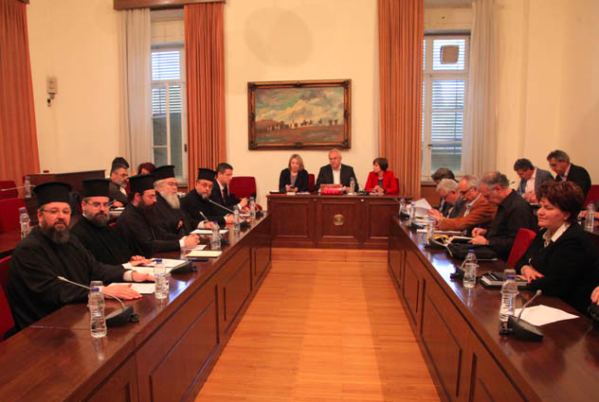
Ειδική Μόνιμη Επιτροπή Περιφερειών της Βουλής

Slide 48
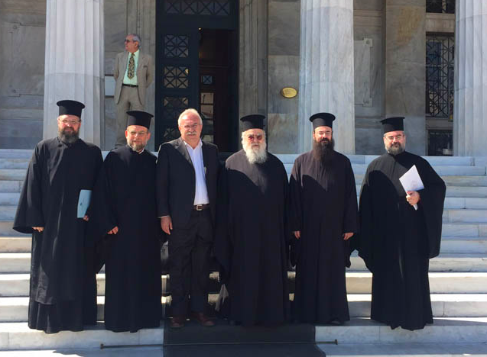
Ειδική Μόνιμη Επιτροπή Περιφερειών της Βουλής

Slide 49
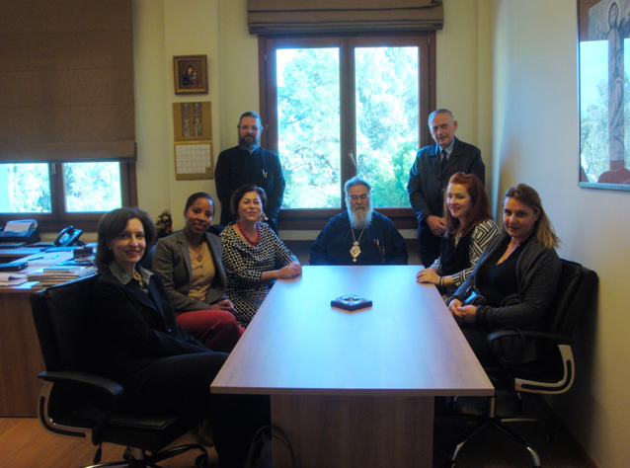
Συνεργασία με Περιφέρεια Αττικής (Νοέμβριος 2017)

Slide 50
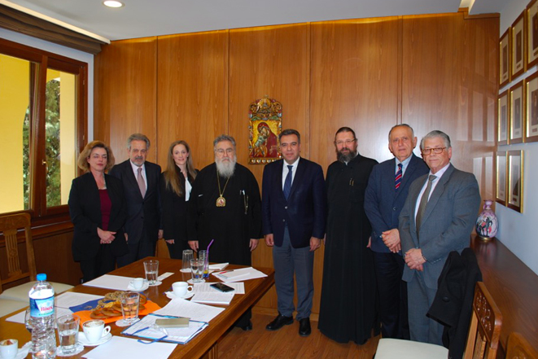
Συνεργασία με Τομέα Τουρισμού Νέας Δημοκρατίας (09/03/2018)

Slide 51
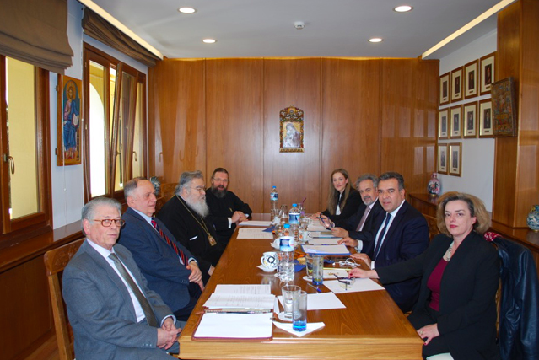
Συνεργασία με Τομέα Τουρισμού Νέας Δημοκρατίας (09/03/2018)

Slide 52
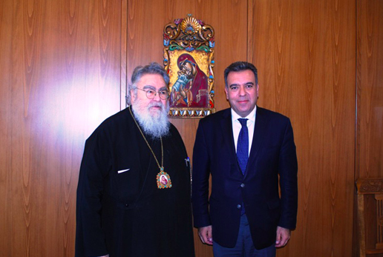
Συνεργασία με Τομέα Τουρισμού Νέας Δημοκρατίας (09/03/2018)

Slide 53
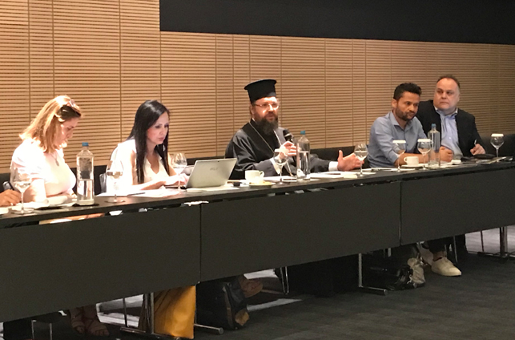
Συνεργασία με Περιφέρεια Κεντρικής Μακεδονίας (Ιούνιος 2018)

Slide 54
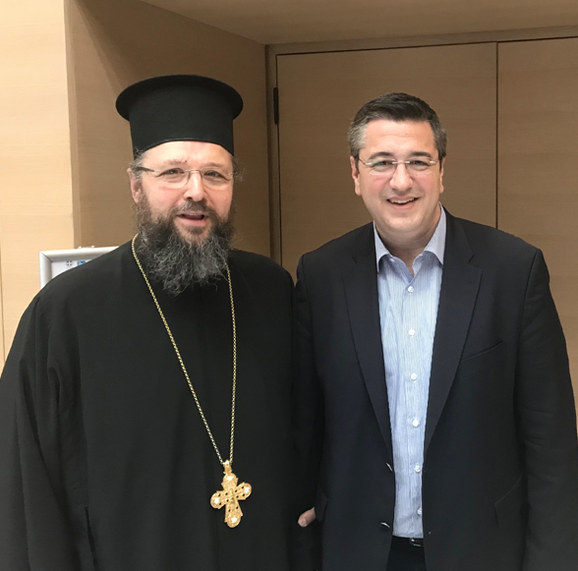
Συνεργασία με Περιφέρεια Κεντρικής Μακεδονίας (Ιούνιος 2018)

